Slide 1
«Учись мыслить» креативно-интеллектуальный тренинг для младших школьников
МБОУ «Средняя общеобразовательная школа № 11»
г. Краснокамск
Новикова Ольга Валерьевна,
учитель начальных классов

Slide 2
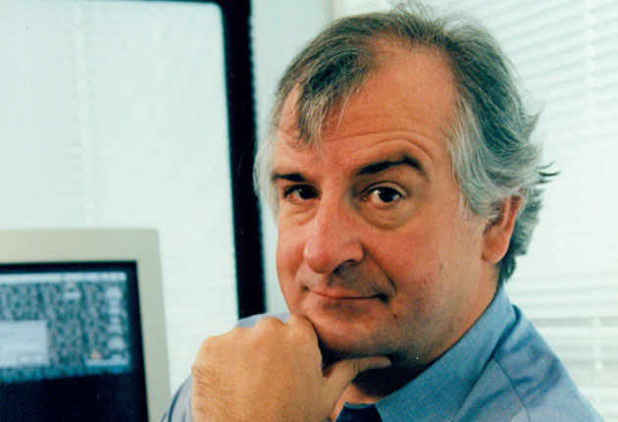
«Интеллект – это способность смотреть на вещи с разных точек зрения и при этом окончательно не потерять связи с реальностью»
Дуглас Адамс

Slide 3
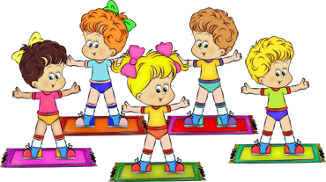
Упражнение 1
«Юлий Цезарь»
(тренировка памяти, внимания и совместной работы полушарий головного мозга)

Slide 4
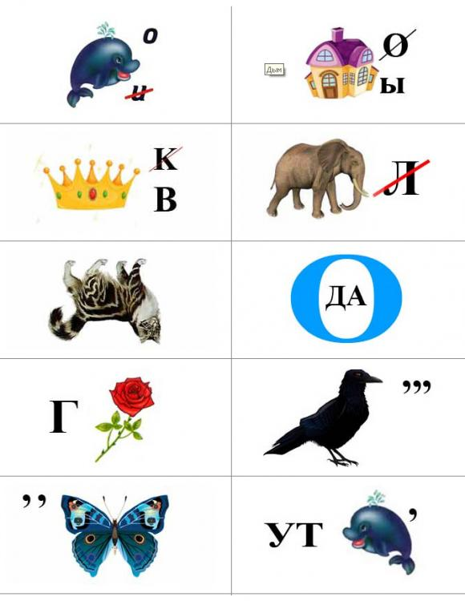
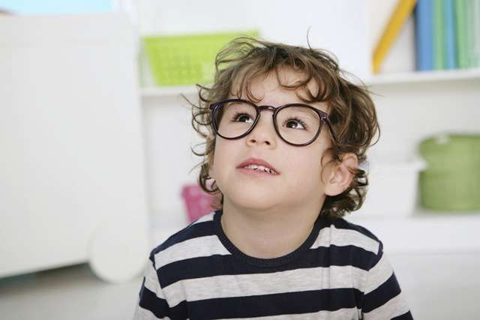
Упражнение 2
«Ребусы»
(тренировка логического мышления и способности действовать в уме)

Slide 5
Кот
Ворона
Ток
Гроза
Бочка
Дым
Сон
Вода
Вор
Утки

Slide 6
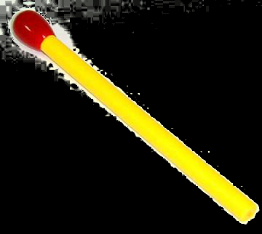
Упражнение 3
«Головоломки со спичками»
(упражнение способствует развитию мелкой моторики, способности перегруппировывать элементы объекта, умению планировать свои действия в уме, а также сообразительности)

Slide 13
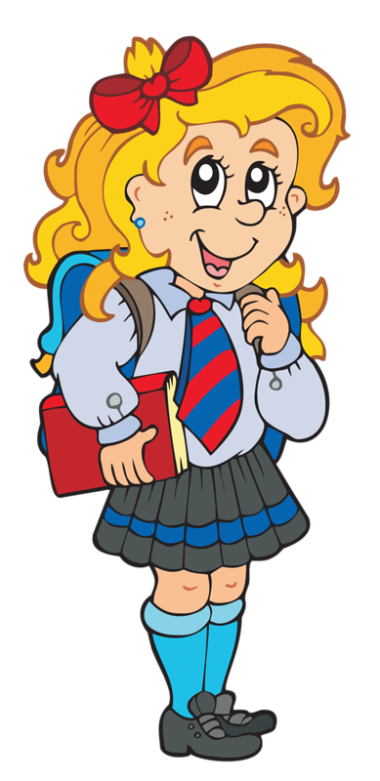
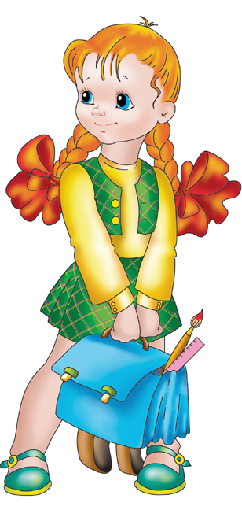
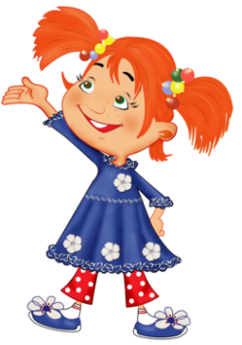
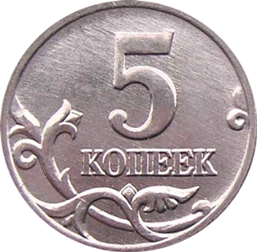
Упражнение 4
«Логические задачи»
(упражнение на умение рассуждать, на развитие сообразительности, умение отвлекаться от второстепенных условий задачи и сосредоточиться н6а главном. Способствует развитию логического мышления)

Slide 15
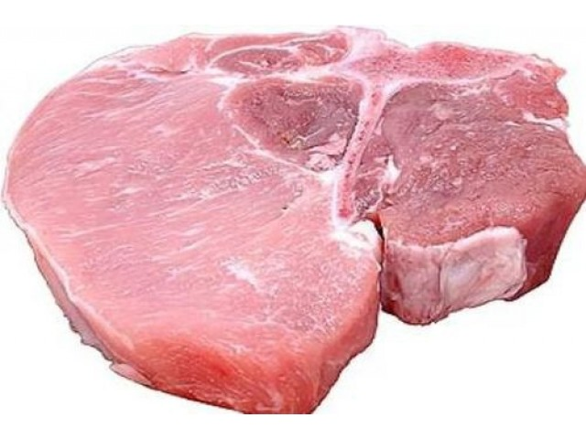
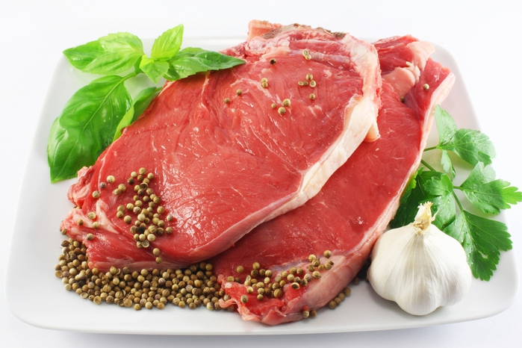
1 час

Slide 16
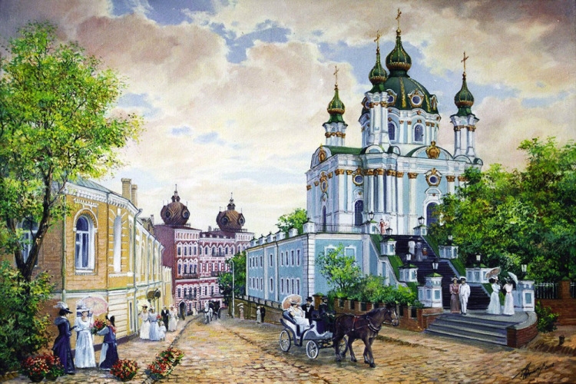
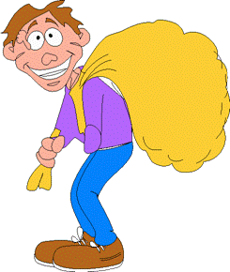
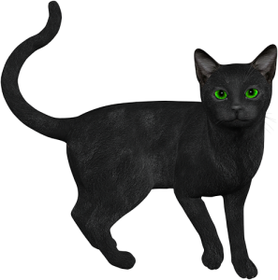
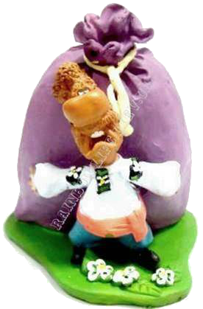
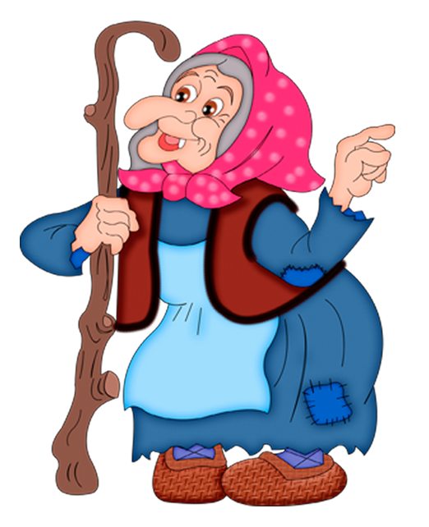
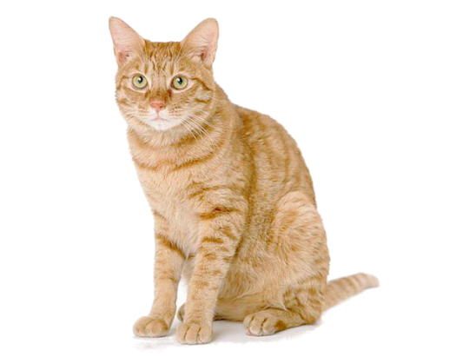
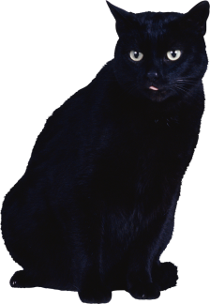

Slide 17
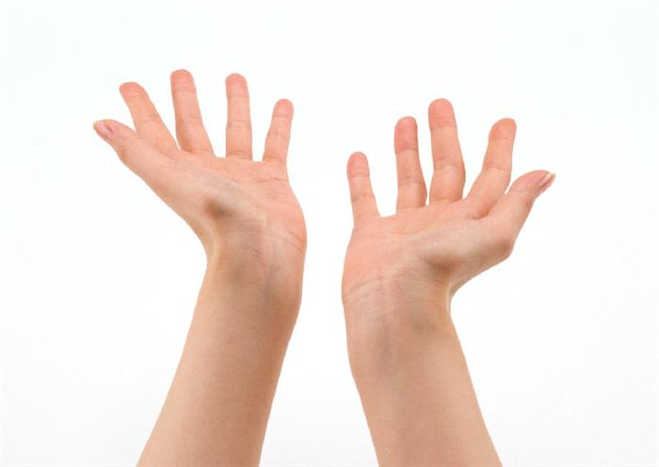
50 пальцев

Slide 18
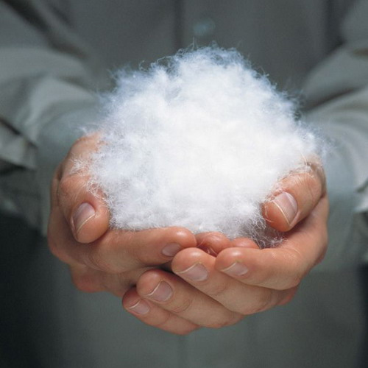
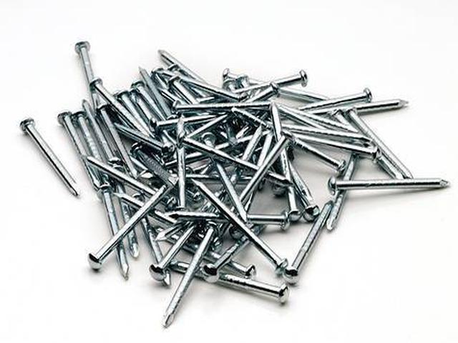
1 кг ваты

Slide 19
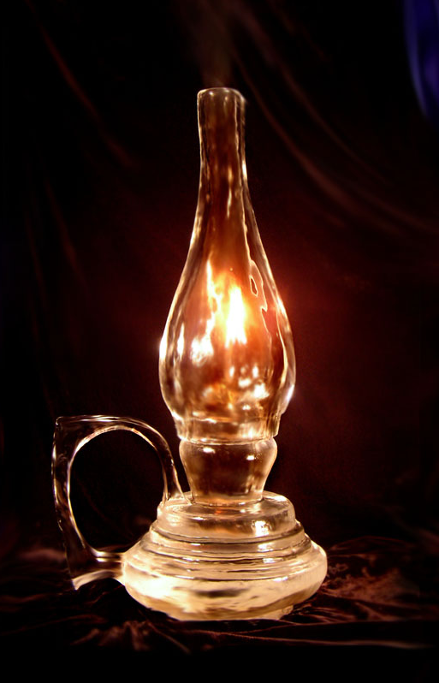
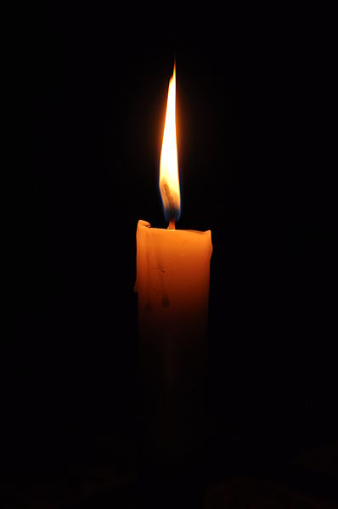
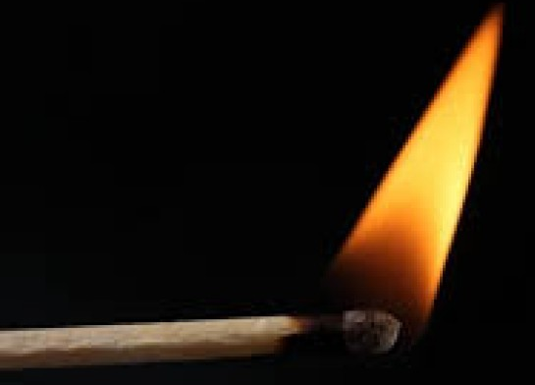

Slide 21
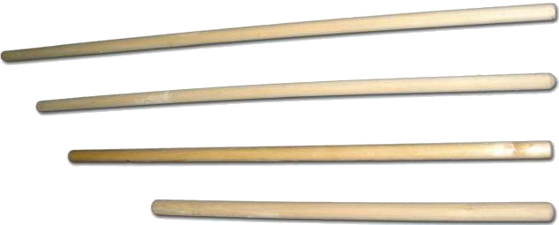
6
10
12

Slide 23
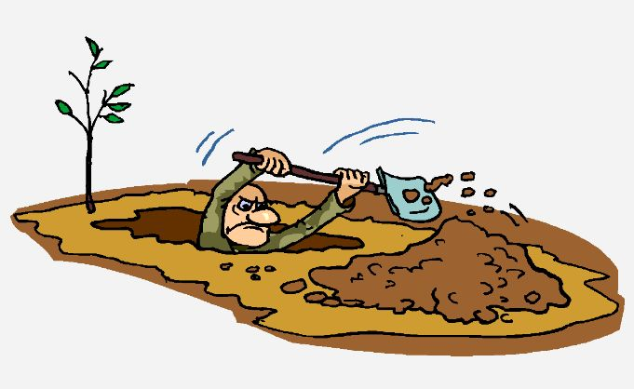

Slide 24
Упражнение 5
«Похожие домики»
(упражнение на тренировку памяти, внимания, логического мышления. Способствует тренировке приёма «сравнение», нахождению закономерностей)

Slide 25
1 группа сложности

Slide 26
2 группа сложности

Slide 27
3 группа сложности

Slide 28
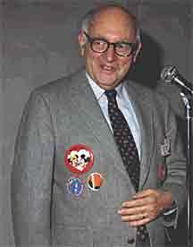
Упражнение 6
«Тест П. Торренса»
(упражнение на развитие мышления и фантазии, умение генерировать новые идеи)

Slide 29
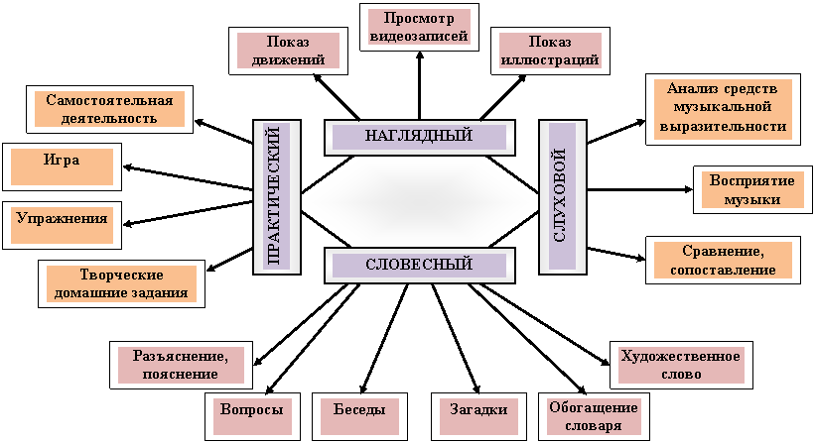
интеллект

